Slide 1
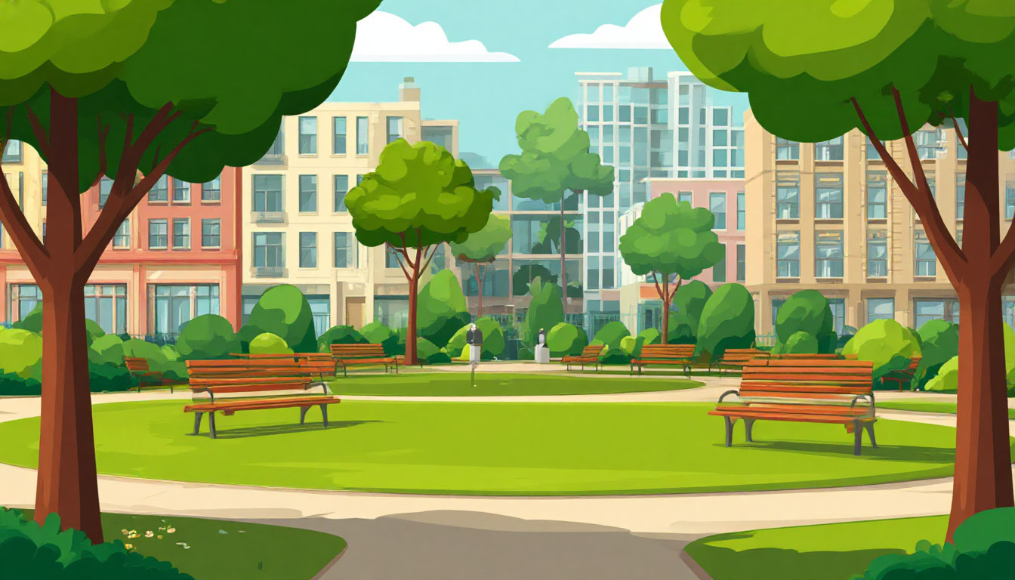
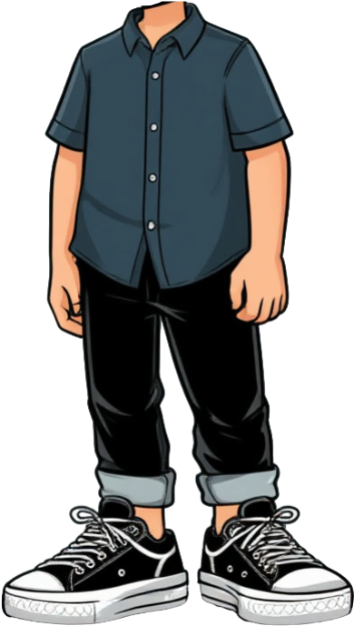
Я учусь вести разговор

Slide 2
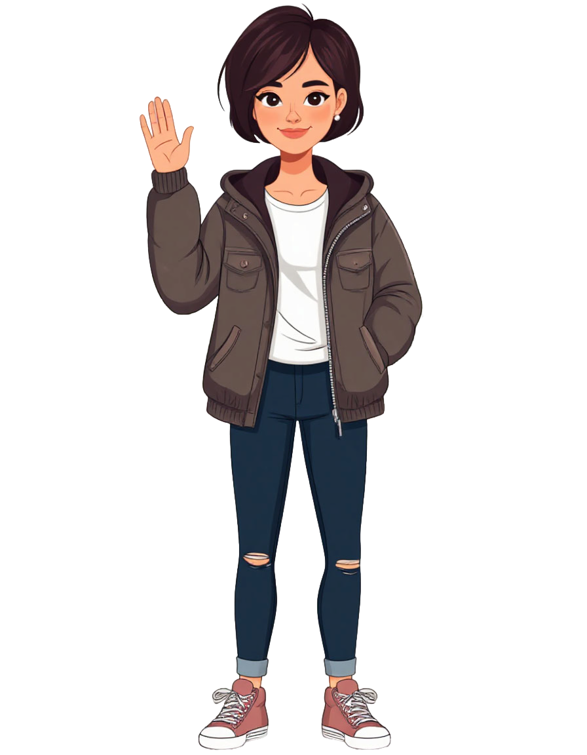
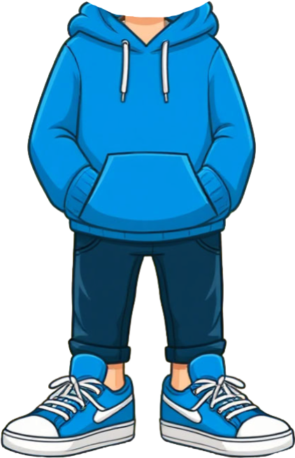
Мне не нужно разговаривать с незнакомыми. Я могу поговорить с теми, с кем уже знаком, с учителем или с тем, с кем хожу на занятия.

Slide 3
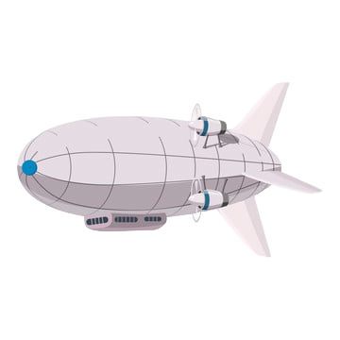
Беседовать нужно чтобы узнать что-то новое. О том, что мне интересно...
И о чем я раньше даже не думал
А еще дирижабли классные!
Мне нравятся воздушные шары
Они похожи на мячи для регби!
Люблю спорт

Slide 4
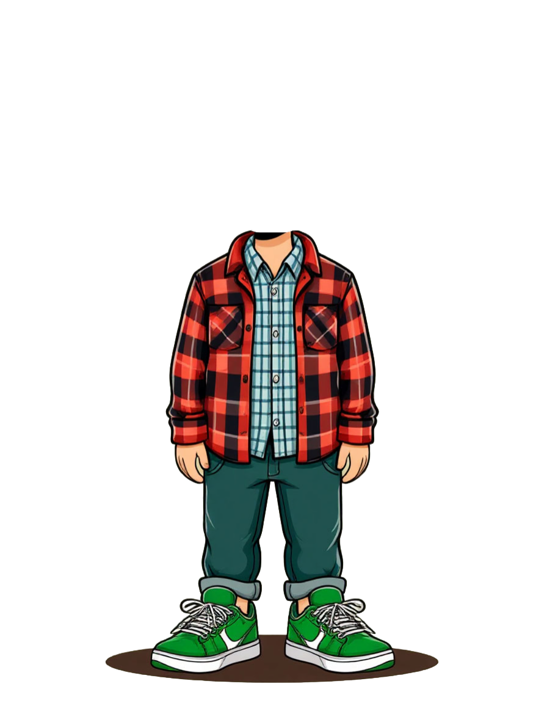
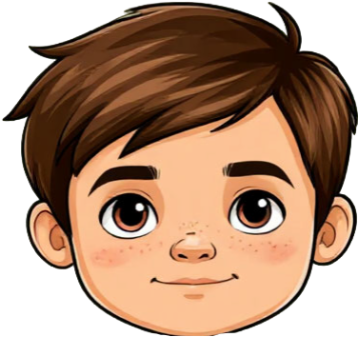
Беседовать нужно для того, чтобы стать ближе с другими.
Чем больше у меня близких людей, тем мне безопаснее и интереснее.

Slide 5
У хорошей беседы есть несколько правил.
Нельзя стоять слишком близко или слишком далеко. Это может огорчить собеседника или разозлить.
Нужно стоять на расстоянии вытянутой руки или чуть дальше
2. Нужно смотреть на собеседника

Slide 6
3. Не все темы подходят для беседы.
Некоторые темы неприятны.
Играешь в
видеоигры?

Slide 7
4. Когда слушаешь собеседника, нужно задавать вопросы.
Играл вчера весь день!
Во что?
В майнкрафт

Slide 8
5. Нужно реагировать на слова собеседника. Есть много вариантов:
Ну вот..
ОГО
Да ладно?
Эх..
Круто

Slide 9
6. Нужно дать собеседнику договорить. Если обрывать собеседника и говорить о своем - ему будет неприятно.
Мы вчера с братом ходили в новый...
Воздушный шар!

Slide 10
7. У любого разговора есть начало
И есть конец
Хочешь, кое-что расскажу?
Давай!
Ну, я пойду. Поболтаем позже!

Slide 11
С каждым новым разговором я знаю окружающих, и они знают меня чуть больше.

Slide 12
Социальную историю подготовила Полина Жданова, психолог Центра "Пространство общения"
Проект "Ключ к общению" реализуется при поддержке Департамента труда и социальной защиты населения города Москвы и Конкурса грантов "Москва - добрый город"

